Slide 1
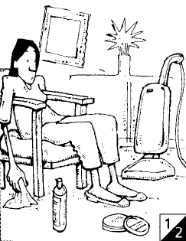
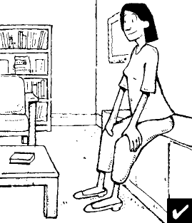
Zuzana měla hodně práce. Uklízela celý byt.
uklízet
uklidit
imperfektivní
perfektivní
Když uklidila celý byt, šla do kina.
Aspekt
(Aspect)
Czech verbs have two forms:
Imperfective verbs refer to actions in progress.
Perfective verbs refer to completed actions.
ZLCJ0383 Čeština pro cizince III

Slide 2
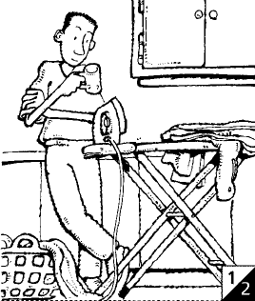
Aspekt
žehlit
vyžehlit
imperfektivní
perfektivní
Milan rád žehlí.
Milan včera _______.
Za dvě hodiny všechno _______.
žehlil
vyžehlil
ZLCJ0383 Čeština pro cizince III

Slide 3
Aspekt
Když jsem vařila kávu, přišli kamarádi.
Když jsem uvařila kávu, přišli kamarádi.
přišli kamarádi
vařila jsem kávu
přišli kamarádi
uvařila jsem kávu
ZLCJ0383 Čeština pro cizince III

Slide 4
Aspekt
Můj dědeček často opravoval auto.
Včera jsem opravil auto.
repeated activity
one-off activity
ZLCJ0383 Čeština pro cizince III

Slide 5
Časy (Tenses)
JÍST (imperfektivní)
Jedl jsem jablko.
Jím jablko.
Budu jíst jablko.
SNÍST (perfektivní)
Snědl jsem jablko.
---
Sním jablko.
minulý čas
přítomný čas
budoucí čas
budu, budeš, bude… + infinitiv
prézentní forma verba
ZLCJ0383 Čeština pro cizince III

